Slide 1

Современные образовательные технологии
Фролова Светлана Владимировна
кандидат педагогических наук, доцент

Slide 2

ТУРБУЛЕНТНОСТЬ СОВРЕМЕННОГО МИРА
Вызов № 1

Slide 3
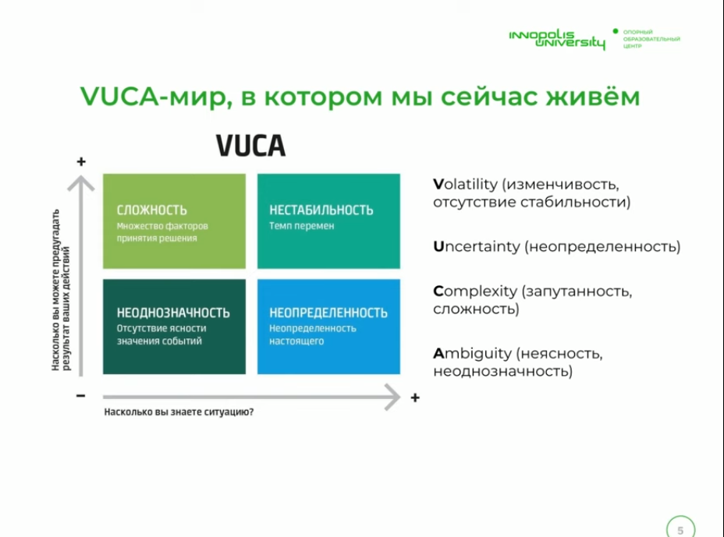
Источник слайда: Innopolis University, 2020

Slide 4

БУДУЩЕЕ УЖЕ НАСТУПИЛО

Slide 5

VUCA
SUDD
ПЕРЕХОД ОТ:
нестабильности (volatility) к неизвестности (suspense)
неопределенности (uncertainty) к непредсказуемости (unpredictability)
сложности (complexity) к рассредоточенности (dispersal)
неоднозначности (ambiguity) к разнообразию (diversity)
Источник: Фролова С.В., 2021

Slide 6

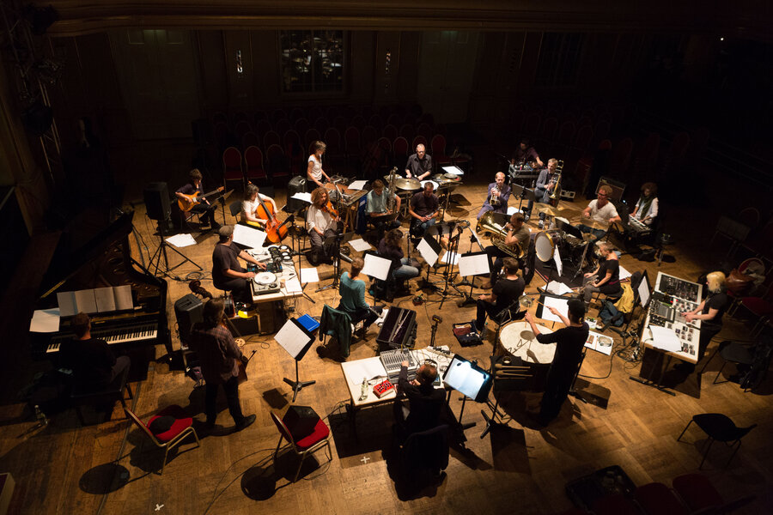
Турбулентность современного мира
«Этическая импровизация»
Этический релятивизм
Стирание нормы

Slide 7
ЛАНДШАФТ СОВРЕМЕННОГО ОБРАЗОВАНИЯ
Вызов № 2

Slide 8
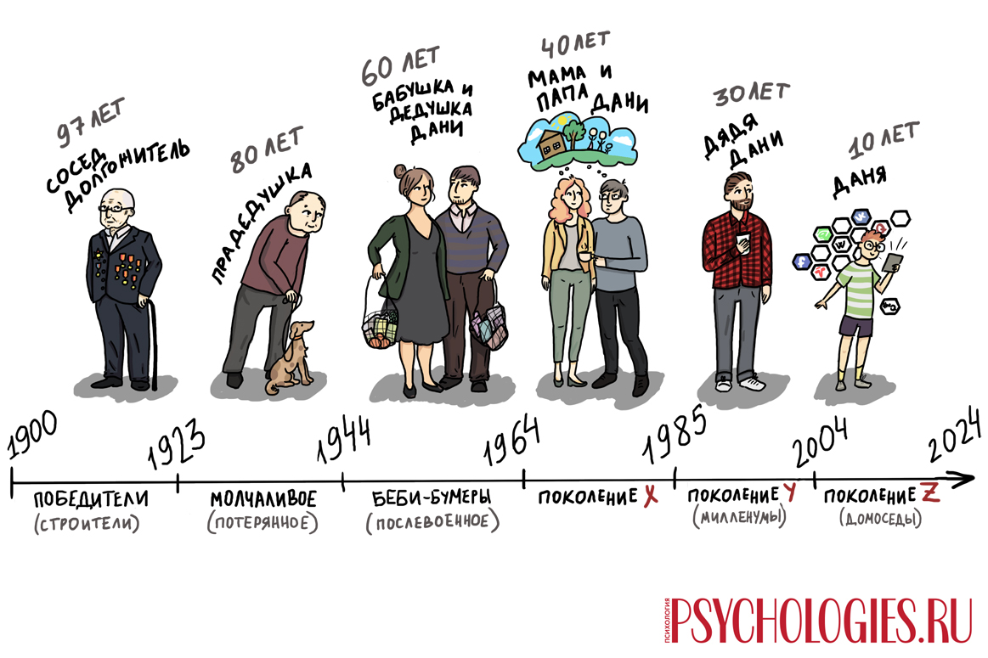
Возрастной разрыв
Большинство учителей в российской школе -поколения «бэбибумеров» (37,15%),
Современные школьники – поколение Z.
Средний возрастной разрыв между поколениями учеников и учителей - 47 лет

Slide 9

Картина нового мира образования
(М. Серр)
Колоссальный мировоззренческий разрыв между поколениями учителей и учеников

Slide 10

Картина нового мира образования
(М. Серр)
2. Эра знания кончилась: учитель больше не призван передавать знание.

Slide 11

Картина нового мира образования (М. Серр)
3. «Теперь все водители» − эра решающих кончается.
Все более отчетливо проявляется стремление обучающегося к управлению своей образовательной траекторией

Slide 12






Социальные сдвиги в образовании
Источник информации
Учитель
Множественность
Преобразование действительности
Рефлексия
Практика
Авторитет
Вербализация
Визуализация
Реальные сообщества
Виртуальные сообщества
Воспитание в коллективе
Ценность – поиск собственного пути
«Пассажир»
«Водитель»
«Вещающая кафедра»
«Голос» ученика
Авторитет истины

Slide 13
ПОРТРЕТ ПЕДАГОГА
Вызов № 3

Slide 14





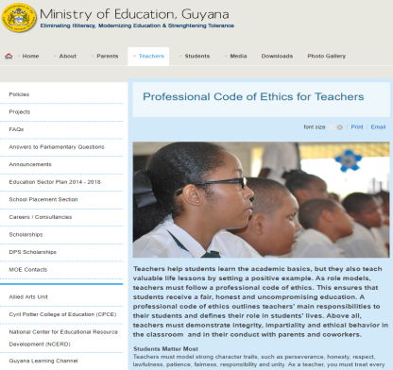




Образ учителя: глобальный контекст
Австралия, Бразилия, Канада, Китай, Финляндия, Великобритания, Гонконг, Индия, Япония, Мальта, Норвегия, Филиппины, Сингапур, Южная Корея, Швеция, Шотландия, Турция, Таиланд, США, Мальта, Гайана, Бразилия, Дания, Соединенные Штаты Америки

Slide 15

МИРОВАЯ ПАЛИТРА ПРОФЕССИОНАЛЬНО-ЛИЧНОСТНЫХ КАЧЕСТВ ПЕДАГОГА
Скандинавия
равенство
практичность
доверие
Англо-
Саксонский
регион
уважение
терпение
толерантность
Северная Америка
энтузиазм
творчество
служение
Восточная
Азия
активность
образцовость
уверенность
Ближний
Восток
талантливость
внимательность открытость
Восточная
Европа
нравственность
объективность
ответственность
Латинская Америка
творчество
эмпатия
эффективность
Юго-Восточная
Азия
мудрость
богопослушность
аполитичность
Австралия
сотрудничество
коммуникабельность
перспектива

Slide 16

TОП-10 КАЧЕСТВ УЧИТЕЛЯ
1. Эмпатия
2. Доверие
3. Способность к сотрудничеству и управлению
4. Знание преподаваемого предмета
5. Творческий подход к профессии
6. Коммуникабельность
7. Образцовость
8. Социальная активность
9. Индивидуальный подход к ученику
10. Уважение
* Фролова С.В. 2017-2024

Slide 17
СЕМЬЯ И ШКОЛА: ПУТИ СОПРИКОСНОВЕНИЯ
Вызов № 4

Slide 18
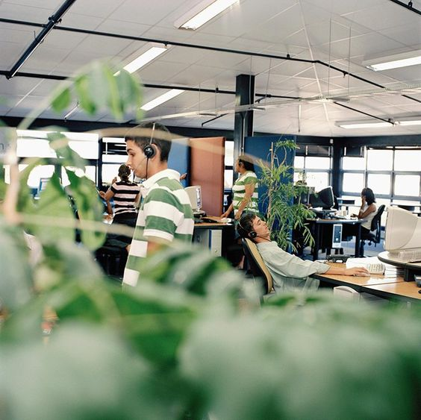



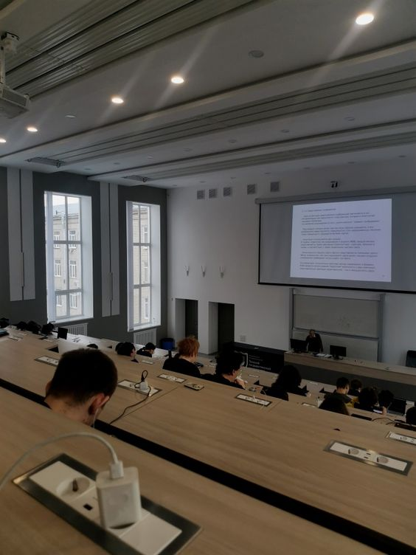

Запрос и ожидания родителей обучающихся
Вовлеченность родителей в события школы
«Диалог» семьи и школы

Slide 19

ИНДИВИДУАЛЬНЫЙ ОБРАЗОВАТЕЛЬНЫЙ МАРШРУТ ВНЕУЧЕБНОЙ ДЕЯТЕЛЬНОСТИ
Средовые решения для эффективной школы

Slide 20




ИОМ ВД - персонально-событийный путь непрерывного духовно-нравственного, когнитивного, эмоционально-волевого, личностного развития и реализации потенциалов учащегося в процессе внеучебной деятельности, основанный на принципах свободы выбора, самодвижения, индивидуального развития, сотрудничества и педагогической поддержки со стороны педагога (куратора, тьютора и др.)
Модель ИОМ ВД
Проективно-организационный блок
Событийно-деятельностный
блок
Диагностико-рефлексивный блок

Slide 21





Проективно-организационный
блок
Модуль диагностики мотивов и устремлений субъектов ОП
Научно-методический модуль
Модуль средовой диагностики
Модуль построения перспективы развития ОП

Slide 22



Карта возможностей пространства образовательной организации
- вариативная система векторов индивидуальных образовательных маршрутов, обладающая необходимыми условиями и возможностями для самостоятельного и индивидуального выбора обучающимся собственного персонально-событийного пути
Цель: разработка карты возможностей образовательного пространства

Slide 23

Модуль
диагностики
мотивов, потребностей обучающегося
Цель: составление ценностно-ориентированной картины потребностей, мотивов субъектов образовательного пространства
Шаг 1. Опрос родителей обучающихся: запрос и ожидание
Шаг 2. Анкетирование преподавателей: перспективное устремление
Шаг 3. Выявление круга интересов, потребностей и мотивов обучающихся
Шаг 4. Meet-up субъектов образовательного пространства

Slide 24
Модуль научно-методического обеспечения
Цель: научно-методическая поддержка воспитательной деятельности и разработка педагогического сопровождения ИОМ, концептуализации и стратегического планирования индивидуального образовательного маршрута
Шаг 1. Подбор алгоритмов ИОМ ВД на основе педагогических исследований.
Шаг 2. Анализ нормативных требований об организаций воспитания и обучения.
Шаг 3. Подбор технологии педагогического сопровождения ИОМ.
Шаг 4. Разработка документального сопровождения: «Индивидуальная маршрутная карта»

Slide 25


Индивидуальная маршрутная карта :
«Индивидуальная карта самодвижения обучающегося по событиям»,
«График инвариантного образовательного маршрута»,
«Индивидуальная карта личностного развития обучающегося»

Slide 26

Индивидуальная карта самодвижения:
ФИО____________________________________________
ученика_______класса__________________школы
на ____/____учебный год
Наименование детско-взрослого сообщества | События маршрута | Качество участия | Виды деятельности | Рефлексивный лист

Slide 27
График инвариантного образовательного маршрута:
Наименование детско-взрослого сообщества | Событие ИОМ | Ожидаемые результаты | Сроки проведения | Организатор
Продукт модуля:
Документально-педагогическое сопровождение ИОМ - индивидуальная маршрутная карта.

Slide 28

Цель: диагностика потенциальных возможностей и рисков воспитательного пространства в контексте реализации ИОМ
Модуль пространственной диагностики
Шаг 1. Анализ качества ВП по критериям:
Пространственно-предметные критерии (открытость, структурированность, упорядоченность, предметно-вещное наполнение);
Социально-психологические (нравственный климат, характере взаимодействий, безопасность, комфортность);
Информационные (источники и содержание информационного влияния, коммуникационные связи);
Педагогические (общекультурный фон, система ценностных ориентаций, воспитательные традиции, эстетическое направление);
Динамические (темпо-ритмичные характеристики, тенденции развития воспитательного процесса);
Событийные (ситуации и события, которые предполагает конкретная среда)

Slide 29
Модуль пространственной диагностики
Шаг 2. Анализ дефицитарных зон и точек опор в воспитательном пространстве школы
Выбор образовательных альтернатив
Наличие возможностей для организации персональных траекторий обучающихся
Субъектная позиция обучающихся

Slide 30
Анализ сильных и дефицитарных зон воспитательного пространства
Позиция анализа | Есть запрос у обучающегося | Есть возможность в образовательном пространстве
Выбор образовательных альтернатив
Выбор видов деятельности на уроке
Выбор предметов (деятельности)
Выбор педагогов по предметам
Выбор темпа реализации заданий
Выбор секций, кружков

Slide 31
Анализ сильных и дефицитарных зон воспитательного пространства
Позиция анализа | Есть запрос у обучающегося | Есть возможность в образовательном пространстве
Наличие возможностей для организации персональных траекторий обучающихся
Спортивное направление
Волонтерское направление
Научно-исследовательское направление
Экологическое направление
Культурно-творческое направление
Гражданско-патриотическое направление
Техническое творчество
Факультативы и кружки по предметам
Детско-взрослые сообщества

Slide 32
Анализ сильных и дефицитарных зон воспитательного пространства
Позиция анализа | Есть запрос у обучающегося | Есть возможность в образовательном пространстве
Субъектная позиция обучающихся
Инициатива обучающихся по созданию образовательных событий
Школьное самоуправление
Открытая конференция с администрацией с возможностью задать вопрос обучающимися

Slide 33
Модуль пространственной диагностики
Шаг 3. Проведение swot–анализа образовательного (воспитательного) пространства
 | Положительное влияние | Отрицательное влияние
Внутренние факторы | Сильные стороны образовательного учреждения | Слабые стороны образовательного учреждения
Внешние факторы | Внешние возможности поддержки образовательных усилий учреждения | Внешние возможности поддержки образовательных усилий учреждения

Slide 34

Модуль построения перспективы развития образовательного пространства
Цель:
Проектирование карты возможностей воспитательного пространства школы
Шаг 1. Соотнесение ожиданий субъектов и возможностей воспитательного пространства школы
Шаг 2. Выработка системы критериев и показателей эффективности карты возможностей образовательной организации.
Шаг 3. Предварительная экспертиза замысла событийного графика ИОМ.
Оценка кадрового обеспечения. Оценка технического обеспечения. Оценка возможностей и рисков

Slide 35
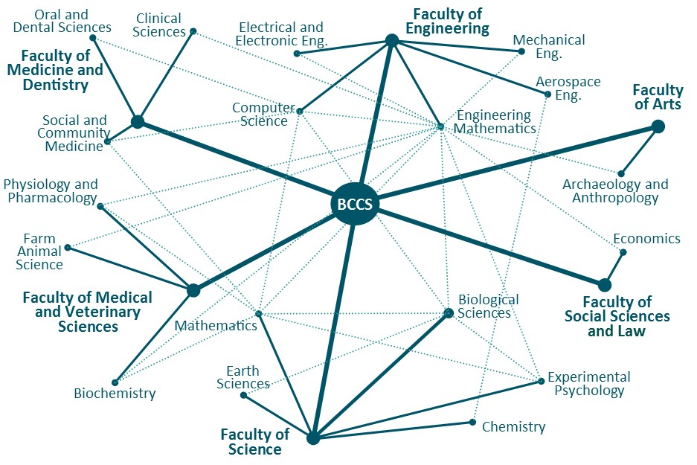
Шаг 4. Составление сетки событий. В ходе разработки графика ИОМ осмысливаются стратегические приоритеты в контексте становления личности обучающегося. Разрабатывается вариативность событийных векторов ИОМ. Учитывается масштаб, направления деятельности.
Модуль построения перспективы развития образовательного пространства
Продукт модуля:
Карта возможностей воспитательного пространства
Информирование
Навигация
Сопровождение

Slide 36

Формы детско-взрослых сообществ?
Дискуссионные площадки
Научные объединения
Проектные группы
Творческие объединения
Социальные движения (волонтерство, социальное проектирование)

Slide 37
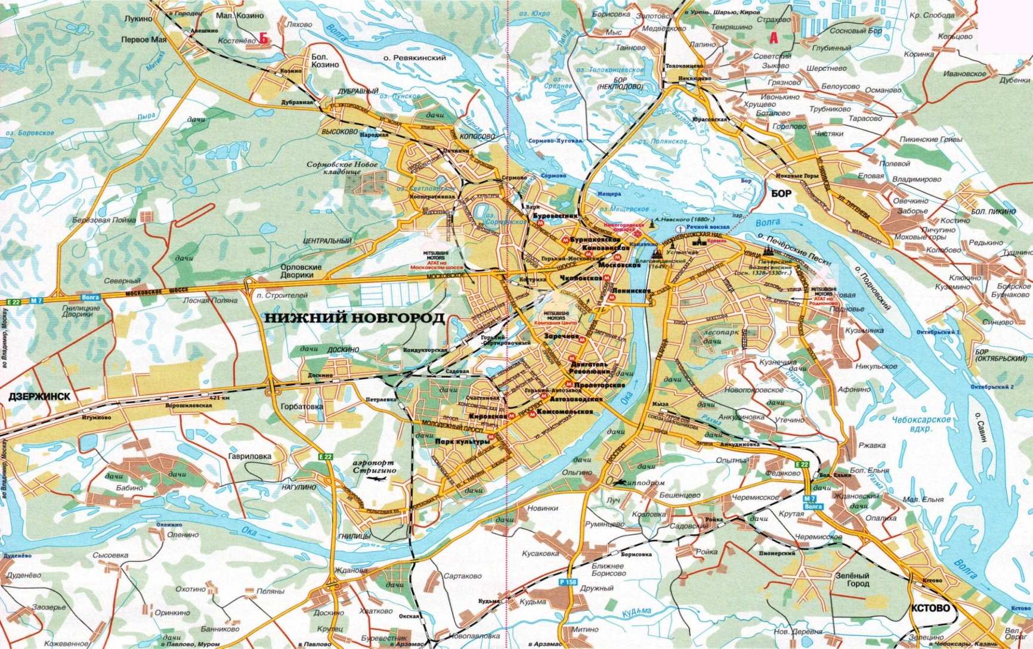
Карта возможностей города

Slide 38


Модуль реализации образовательных событий
индивидуального
образовательного маршрута обучающегося
Событийно-деятельностный блок
Модуль построения
индивидуального
образовательного маршрута обучающегося

Slide 39
Модуль построения ИОМ ВД обучающегося
Цель: проектирование индивидуальных образовательных маршрутов внеучебной деятельности школьников
Шаг 1. Внедрение навигатора по проектированию ИОМ ВД и педагогического сопровождения
Шаг 2. Рефлексивное самообследование обучающимся: определение своих мотивов и интересов
Шаг 3. Соотнесение обучающимся результатов самообследования с картой возможностей воспитательного пространства школы
Шаг 4. Инициация выбора образовательных событий карты возможностей воспитательного пространства школы – построение ИОМ ВД

Slide 40
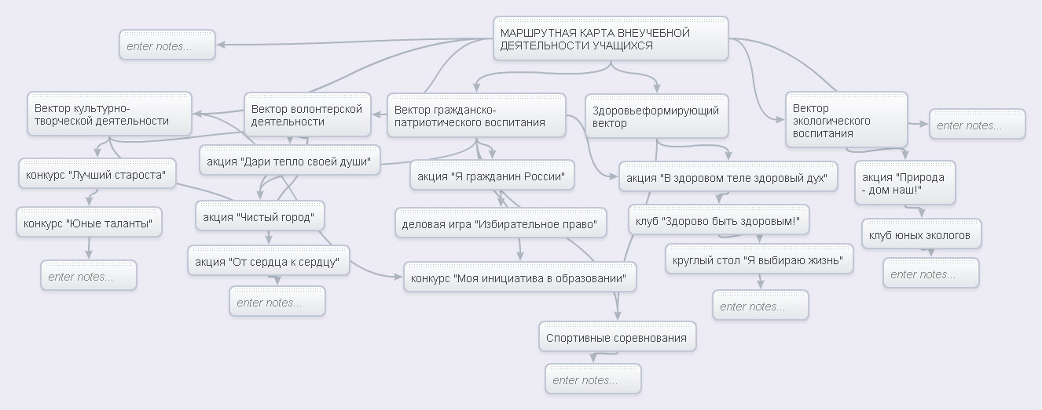
Векторы ИОМ ВД

Slide 41


Сопровождение учащихся
4 фазы:
Поисковая
Договорная
Деятельностная
Рефлексивная

Slide 42
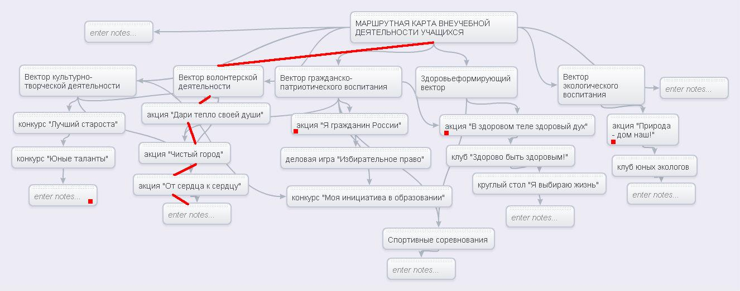
Инициация выбора событийного содержания ИОМ ВД

Slide 43
Модуль реализации образовательных событий ИОМ ВД обучающегося
Цель: реализация событийного замысла индивидуального образовательного маршрута внеучебной деятельности обучающегося
Шаг 1. Фиксация индивидуального образовательного маршрута в индивидуальной маршрутной карте обучающегося
Шаг 2. Реализация активной фазы педагогического сопровождения обучающегося
Шаг 3. Реализация образовательных событий индивидуального образовательного маршрута

Slide 44

Образовательное событие
это способ инициирования образовательной активности обучающихся и их родителей, включения в разные формы образовательной коммуникации.

Slide 45

Событийное образовательное пространство:
Познание-открытие
Внутреннее обогащение
Совместное значимое действие
Событийная общность
Новое видение
Понимание себя и другого
Высшее проявление чувств
Открытый тип отношений
Новый тип деятельности

Slide 46

Отличия события и мероприятия
Мероприятие | Событие
Повседневность | Событийность
Учитель и учебник | Профессионал и культурный текст
Запоминание | Способность моделировать , создавать
Фрагментарность | Целостность
Внешняя контролируемая организация процесса | Совместное проживание значимых событий
Навязанность внешних целей, смыслов | Наличие у субъекта собственных целей
Доминанта на себя | Доминанта в общности

Slide 47
Планирование образовательного события
1. определение ценностно-смыслового содержания события;
2. определение его места в цепи событий воспитательной деятельности;
3. определение цели и задач события ИОМ;
4. определение целевой аудитории события.

Slide 48
Реализация образовательного события
1. Совместная постановка целей
2. Создание ситуации выбора образовательных альтернатив – тематических направлений \видов деятельности: ЧТО и КАК
3. Создание ситуации выбора образовательных альтернатив - выбор формы деятельности (индивидуальная, групповая): КТО
4. Создание ситуации выбора образовательных альтернатив - выбор степени сопровождения: С КЕМ
5. Создание ситуации выбора образовательных альтернатив – выбор темпа реализации деятельности: КОГДА
6. Создание ситуации выбора образовательных альтернатив – выбор места реализации деятельности: ГДЕ

Slide 49
Познавательная самостоятельность
(self-directed learning)
Право | Ответственность
Выбор образовательных альтернатив: -место; -время; -темп; -траектория; -уровень сложности и объема; -степень сопровождения | Образовательный результат: -переживание; -экзистенция; -эмоциональный отклик; -рефлексия; -осмысление

Slide 50

Ценностно-рефлексивный блок
Модуль реализации индивидуальной маршрутной карты ИОМ
Модуль ценностно-рефлексивной диагностики
Алгоритм:
Шаг 1. Диагностика и мониторинг эффективности образовательного (воспитательного) пространства.
Шаг 2. Исследование эффективности достижения образовательного результата субъектами пространства образовательной организации.
Шаг 3. Рефлексия субъектов ИОМ: родителей, детей, учителей. Проведение групповых тренингов, направленных на рефлексию участников ИОМ.
Шаг 4. Выход из маршрута, построение личностной перспективы развития за рамками образовательной организации.

Slide 51
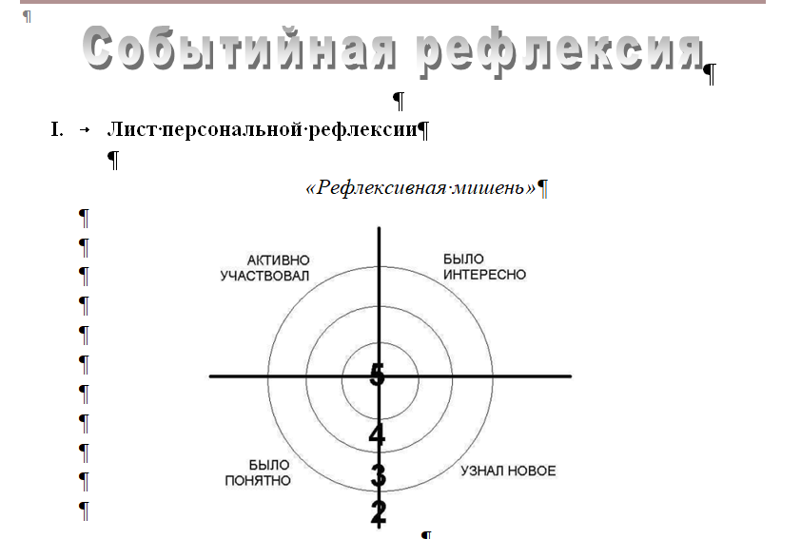
Рефлексия: обратная связь

Slide 52
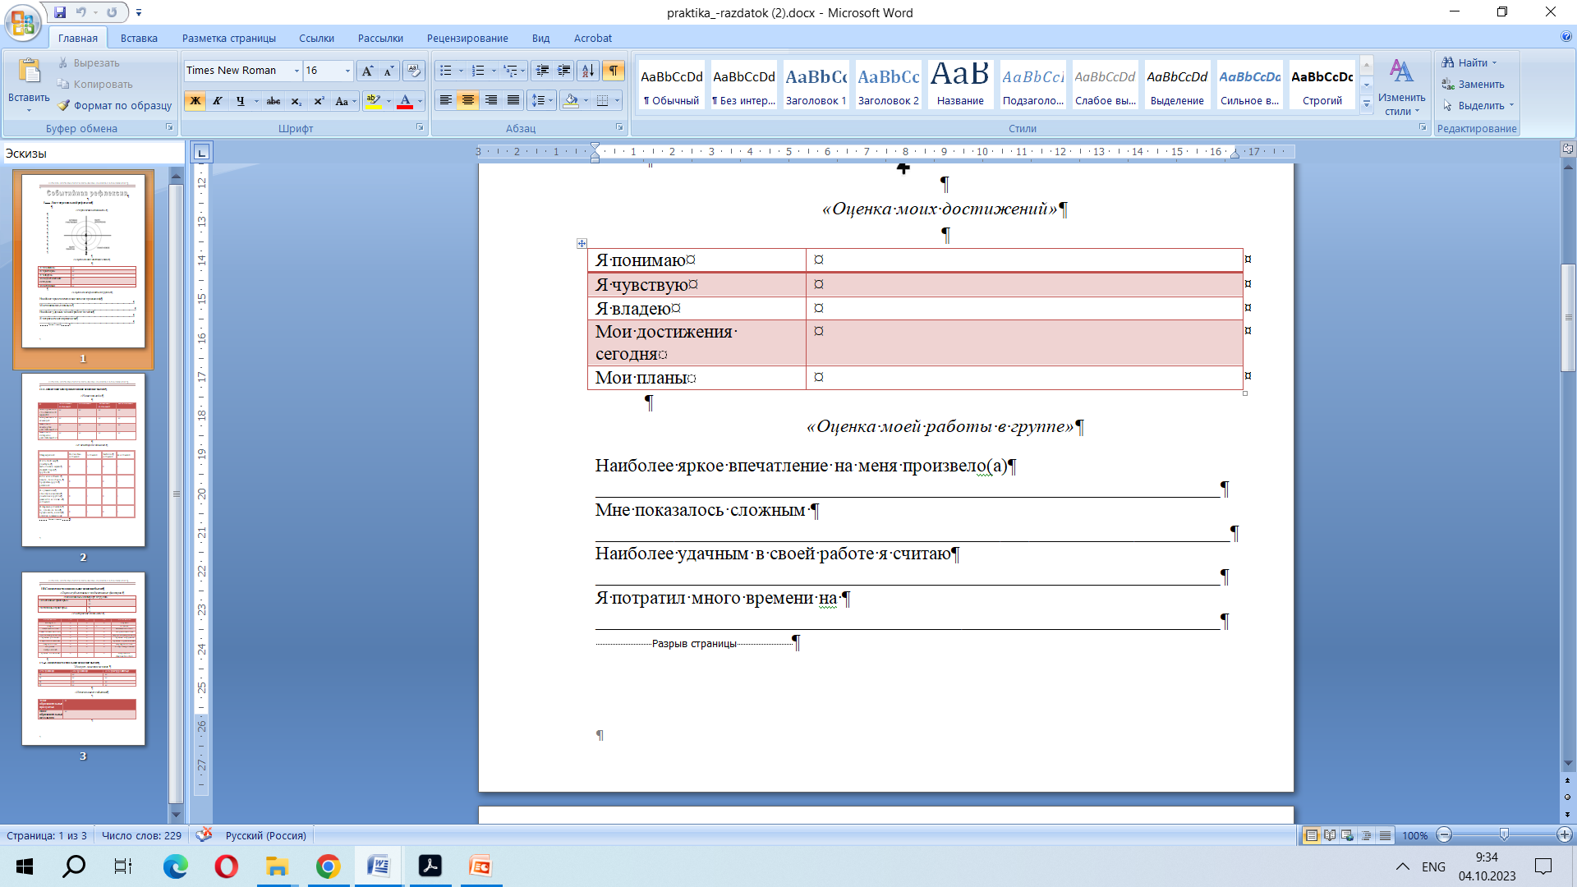
Рефлексия: обратная связь

Slide 53
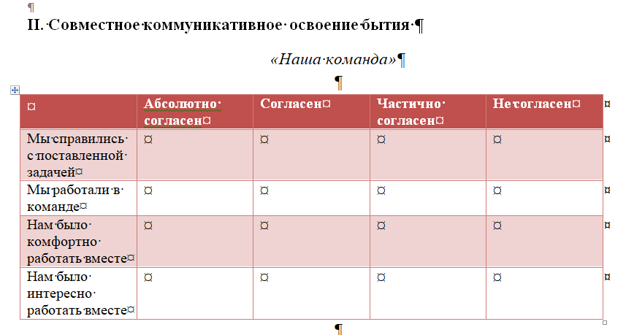
Рефлексия: обратная связь

Slide 54
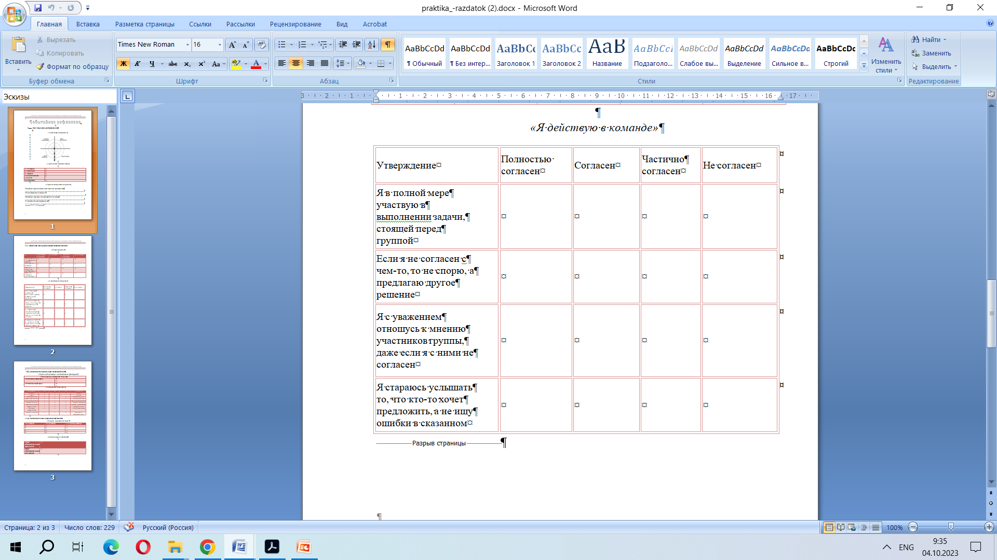
Рефлексия: обратная связь

Slide 55
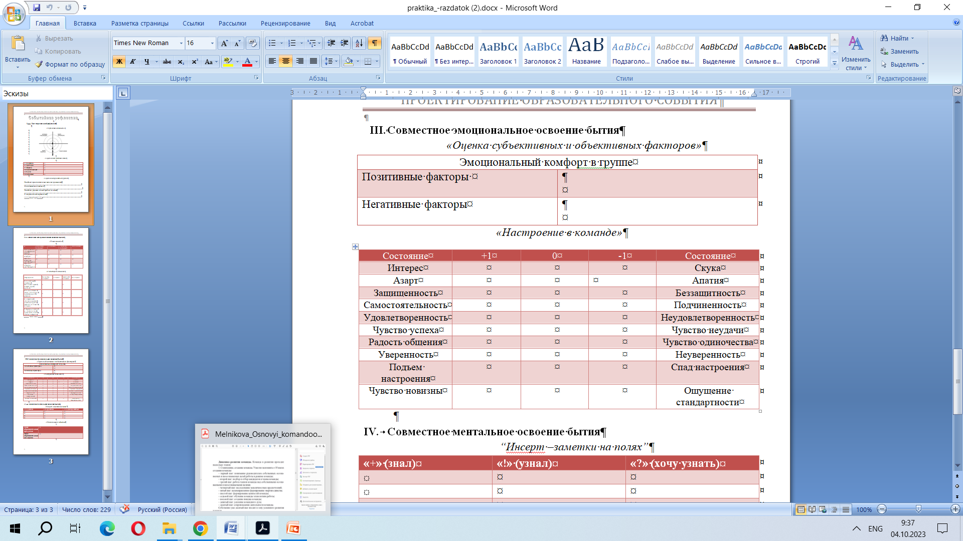
Рефлексия: обратная связь

Slide 56
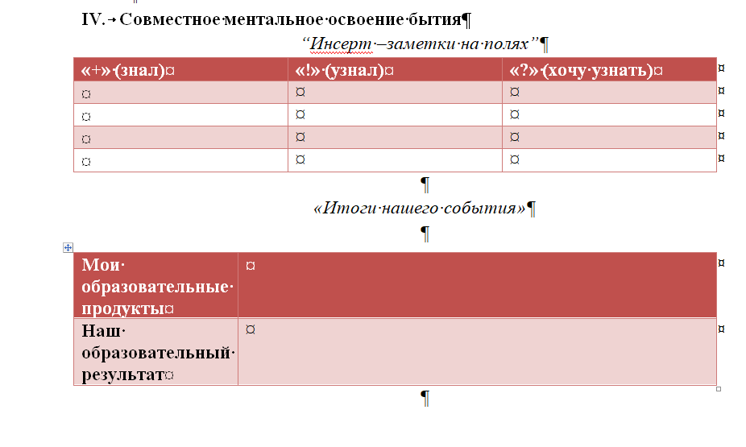
Рефлексия: обратная связь

Slide 57
СПАСИБО ЗА ВНИМАНИЕ!

